Slide 1
Eiffage
Campus Pierre Berger
3-7, place de l’Europe
78140 Vélizy-Villacoublay
www.eiffage.com
Politique Voyage

Slide 2
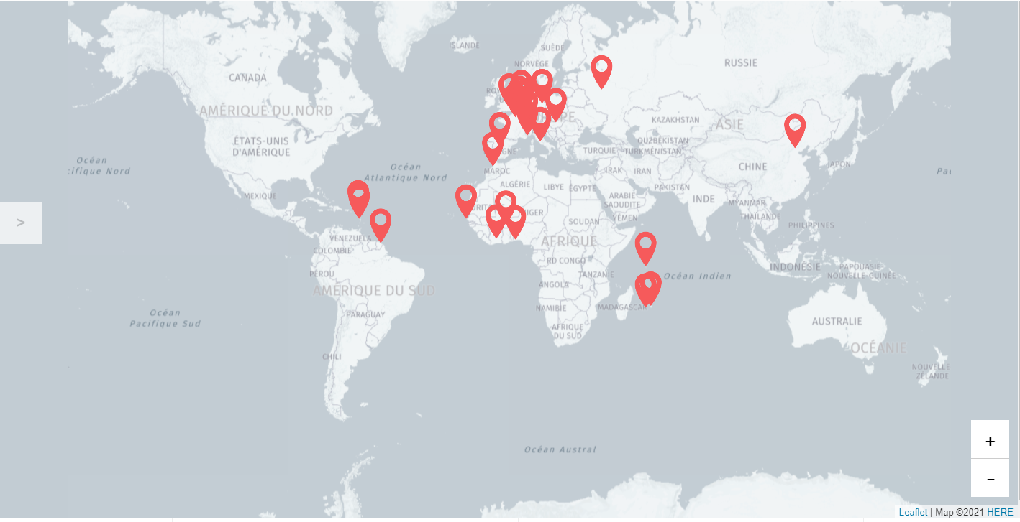
Eiffage / Politique voyages
Qui et qu’est ce que cela concerne ?
Champ d’application
A qui s’adresse cette politique voyages?
A l’ensemble des collaborateurs du Groupe, quels que soient la filiale, le pays, la branche ou le métier de rattachement.
50 pays sur les cinq continents
Le kit de survie
Quels papiers sont necessaires?
Vous devez vous munir de votre passeport, la carte d'identité ne suffira plus.
Quels types de voyages?
1
Congres/ Formations/ Séminaires
Partenariats
Team Building
4
5

Slide 3
Eiffage / Déplacements en train et en avion
Eiffage / Déplacements en train et en avion
Déplacements en train et en avion
Critères
Pour une durée de trajet en train inférieure ou égale à 2h30: le train en classe économique est obligatoire.
L'avion ne pourra être utilisé que sur des critères d’urgence.
Critères
Pour une durée de trajet supérieure ou égale à 2h30: l’avion peut être considéré.
Les billets non flexibles (non modifiables et non remboursables) doivent être proposés et utilisés en priorité.
Classes de réservation
Economique: préconisée pour tous les vols et obligatoire pour tous les vols inferieurs à 4 heures.
Premium Eco: autorisée pour tous les vols de plus de 4 heures
Affaires: autorisée pour tous les vols de plus de 5 heures ou vol de nuit.
Choix de la compagnie
Le choix de la compagnie doit être fait en fonction du prix et de la sécurité.
2
6
7

Slide 4
Eiffage / Location de voiture
Eiffage / Location de voiture
Location de voiture
La location de véhicule sera utilisée lorsque les autres moyens moins onéreux, comme les transports en commun, ne sont pas disponibles ou trop complexes.
Categories
Economique: pour les déplacements de moins de 3 personnes ou de moins de 400 km.
Compacte: Pour les déplacements de 3 personnes et plus, ou de plus de 400 km.
Le véhicule doit, sauf impossibilité être restitué avec le plein de carburant.
Assurances
La location doit inclure:
Les assurances vol, dommages, conducteur et personnes transportées.
Responsabilité civile
Assistance technique
Responsabilité
En cas d’accident? Le voyageur devra rapidement le signaler à son responsable hiérarchique.
Les règles soumises aux voyageurs :
Être détenteur d’un permis de conduire
Respecter le Code de la Route local
Toute condamnation pour conduite en l’état d’ivresse ou sous l’emprise de stupéfiants peut constituer une cause de licenciement.
3
14
15

Slide 5
Eiffage / Logements
Eiffage / Logements
Logements
Critères
Où s’informer?
Sur la plateforme de réservation mise à disposition des voyageurs
Auprès des interlocuteurs locaux
Conditions
Tous les extras (TV, minibars, etc.) sont à la charge des voyageurs.
Les réservations doivent respecter les plafonds définis pour les destinations concernées en chambre single/standard.
4
14
15

Slide 6
Eiffage / Avant de partir
Eiffage / Avant de partir
Avant de partir
Documents obligatoires
Passport et/ou pièce d’identité selon le pays de destination
Visa
Vaccins requis
Driving License
5
14
15

